Slide 1



2025
江苏地理模考试题解析
2025年9月高三期初考南京卷
Everything in the world is always more interested in pursuing time than in enjoying it. When a newly launched ship sailed out of the harbor, how like a charming teenager, caressing and embracing the frivolous wind! But when it came back, the hull had been eroded by the wind, and the sail had turned into a snail.

Slide 2
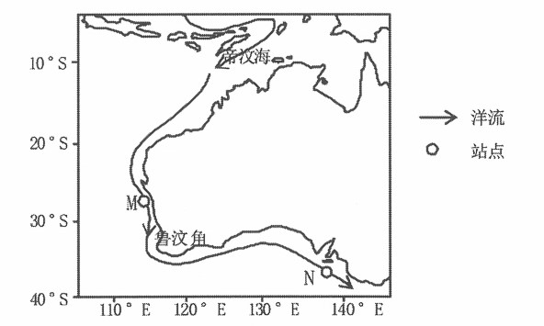
材料一 鲁汶流受帝汶海和澳大利亚西南沿岸之间海平面压力梯度的驱动，沿澳大利亚西岸流动，到达鲁汶角之后继续沿南岸流动。研究表明，厄尔尼诺现象发生期间，信风的变化对鲁汶流的强度起调控作用。
材料二 研究发现，鲁汶流的强弱影响热带物种T的相对丰度（与水温呈正相关）。在位于亚热带海区的站点中，M站点该物种的相对丰度变化大于N站点。图10为鲁汶流及M、N站点分布图。
24-1 写出影响鲁汶流流向的主要因素。（4分）
市均分 | 班级均分
1.75 | 1.95

Slide 3
【审读材料】抓住材料关键信息“海平面压力梯度的驱动”，专有名词不能少字
【回归教材】《选必1》 P68
盛行风吹拂海面，推动海水随风漂流，并且使上层海水带动下层海水流动，在海洋表层形成规模很大的洋流。
洋流运动的方向还受海陆分布、地转偏向力等因素的影响。

Slide 4
材料一 鲁汶流受帝汶海和澳大利亚西南沿岸之间海平面压力梯度的驱动，沿澳大利亚西岸流动，到达鲁汶角之后继续沿南岸流动。研究表明，厄尔尼诺现象发生期间，信风的变化对鲁汶流的强度起调控作用。
材料二 研究发现，鲁汶流的强弱影响热带物种T的相对丰度（与水温呈正相关）。在位于亚热带海区的站点中，M站点该物种的相对丰度变化大于N站点。图10为鲁汶流及M、N站点分布图。
24-1 写出影响鲁汶流流向的主要因素。（4分）
市均分 | 班级均分
1.75 | 1.95
①海平面压力梯度（2分）
②海陆分布/大陆轮廓/陆地轮廓/海陆格局/陆地阻挡（2分）
③盛行风（向）/东南信风（2分）
（任答2点得4分）

Slide 5
24-2 写出鲁汶角的气候类型，并分析鲁汶流对该区域气候特征的影响。（4分）
市均分 | 班级均分
2.37 | 1.85
地中海气候（2分）；
增温增湿
（两个方面都写到2分，只写增温或增湿一点只给1分）
【回归基础】1.根据地理位置判断气候类型：①纬度位置 ②海陆位置/大陆的东、西岸
2.按海水温度分类：暖流：从水温_______的海域流向水温______的海域的洋流。
寒流：从水温_______的海域流向水温______的海域的洋流。
3.洋流对气候的影响：《选必1 》P70

Slide 6
材料一 鲁汶流受帝汶海和澳大利亚西南沿岸之间海平面压力梯度的驱动，沿澳大利亚西岸流动，到达鲁汶角之后继续沿南岸流动。研究表明，厄尔尼诺现象发生期间，信风的变化对鲁汶流的强度起调控作用。
24-3 厄尔尼诺现象发生期间，简析信风的变化对鲁汶流强度的影响。（6分）
东南信风（或信风）减弱；
海平面压力梯度（这一专有名词不能少字）减小；
鲁汶流减弱。

Slide 7
【知识归纳】厄尔尼诺——完成思维导图

Slide 8
材料二 研究发现，鲁汶流的强弱影响热带物种T的相对丰度（与水温呈正相关）。在位于亚热带海区的站点中，M站点该物种的相对丰度变化大于N站点。图10为鲁汶流及M、N站点分布图。
24-4 从水温及其变化角度，说明M站点热带物种T的相对丰度变化大于N站点的原因。（4分）
比较类题作答，必需要有主语（以M站或N站为主语都可），必需要有两站点比较的意思。
M站点：①纬度相对较低，更接近热带，水温较高；（任答短句，2分）
②鲁汶流强弱变化对其水温变化影响较大（受鲁汶流影响较强）。（2分）

Slide 9
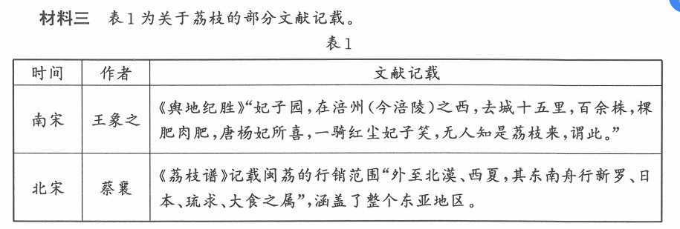
材料一 荔枝是原产于岭南地区的特色果贡。隋唐前贡在岭南、唐宋贡在四川、元明清贡在福建。荔枝喜暖，忌低温。据研究，汉唐时期我国气温普遍高于现在。自宋朝开始气温普遍降低，直至20世纪初才开始转暖。
材料二 《太平寰宇记》首次将“从涪陵自万州取开州、通州宣汉县及洋州路至长安二千二百四十里”的路线命名为“荔枝道”（图11）。2024年底，“荔枝道”被国家文物局列入遗产名单。

Slide 10
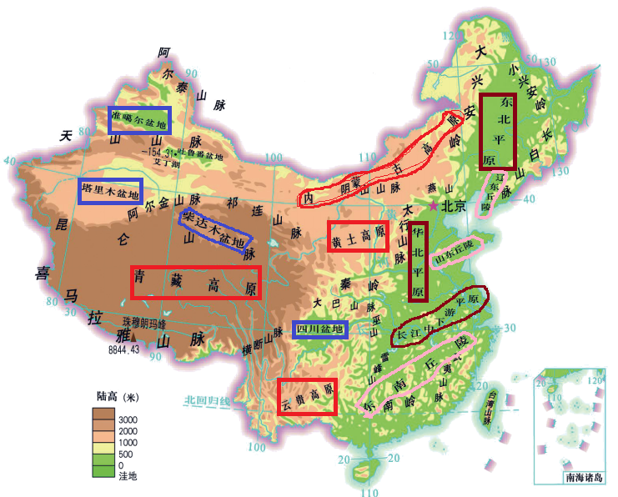
25-1 从市场角度，分别简述目前岭南和四川荔枝的比较优势。(4分）
市均分 | 班级均分
0.6 | 0.59

Slide 11
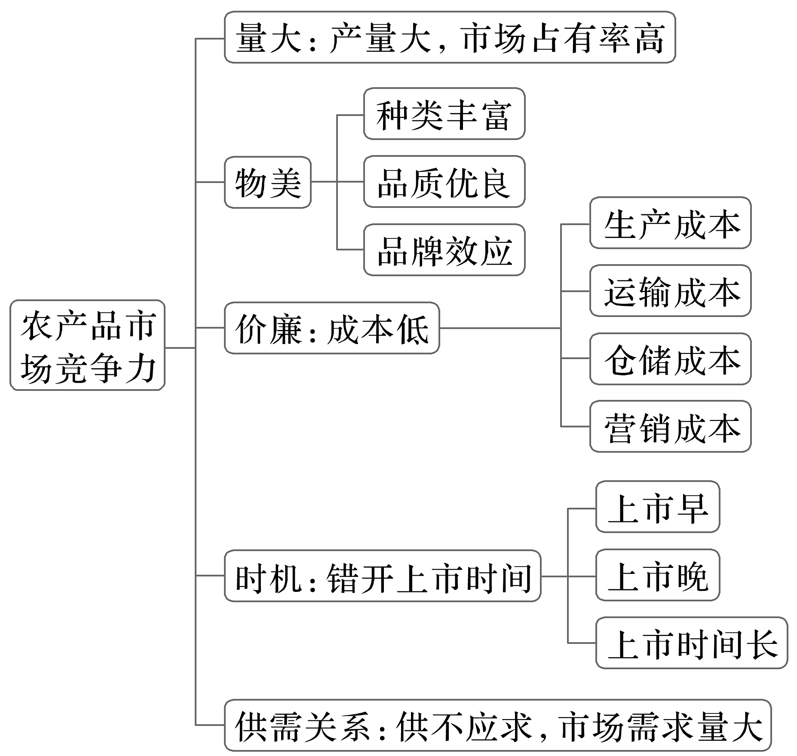
【回归基础】《步步高》 P187
岭南：产量大、品质好、种类多，市场竞争力强；
四川：成熟期相对较晚，上市晚，错峰上市

Slide 12
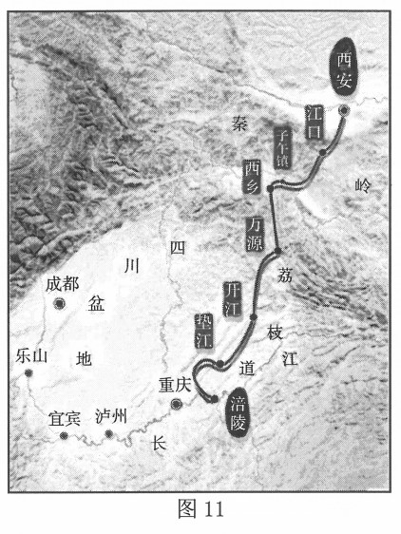
25-2 简述唐代＂荔枝道”选择涪陵作为南端起点的主要地理条件。(6分）
市均分 | 班级均分
0.87 | 0.44

Slide 13
材料一 荔枝是原产于岭南地区的特色果贡。隋唐前贡在岭南、唐宋贡在四川、元明清贡在福建。荔枝喜暖，忌低温。据研究，汉唐时期我国气温普遍高于现在。自宋朝开始气温普遍降低，直至20世纪初才开始转暖。
材料二 《太平寰宇记》首次将“从涪陵自万州取开州、通州宣汉县及洋州路至长安二千二百四十里”的路线命名为“荔枝道”（图11）。2024年底，“荔枝道”被国家文物局列入遗产名单。

Slide 14
市均分 | 班级均分
0.87 | 0.44
25-2 简述唐代＂荔枝道”选择涪陵作为南端起点的主要地理条件。(6分）
①唐代我国气温普遍较高，涪陵位于四川盆地，热量条件较好，接近适宜荔枝种植的北界；（强调唐代时期，涪陵位于种植区北界，不写明唐代不得分）
②涪陵荔枝园集中种植，产量大（可供应量大）、品质好；（强调荔枝自身的品质，若只答水源充足、地形平坦、土壤肥沃、市场广阔等农业区位因素不得分）
③产地（涪陵）与京城（长安）距离较近（市场距离较近）；
④产地与京城有交通相连，交通便利。（强调涪陵和京城之间的陆路交通，答涪陵靠近长江，水运便利等不得分）（任答3点得6分)

Slide 15
【比较分析】分析涪陵种植荔枝的地理条件/农业区位因素/区位优势
①自然：气、地、水、土
②人文：科、劳、市、交、政、史

Slide 16
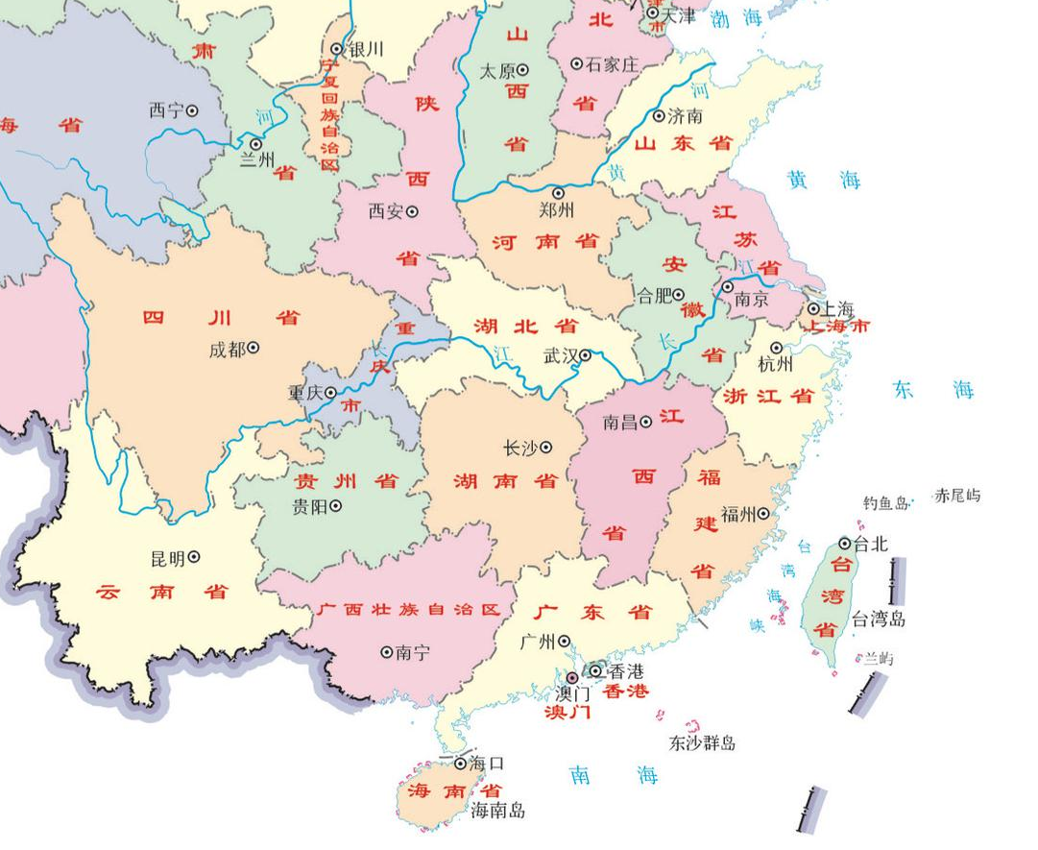
25-3依据我国历史时期荔枝种植地域格局变化，分析其主要原因。(4分）
宋元时期四川荔枝种植萎缩：
市均分 | 班级均分
2.51 | 2.42
气候变冷，热量条件无法满足荔枝的生长需求，种植北界南移（气温降低或答热量不足都可以得分）
宋代福建荔枝短时间内崛起：
福建沿海地区海上贸易发达，市场扩大，促进荔枝商品化种植。（海运便利或海外市场扩大、因海运发达导致市场扩大，突出海外两个字）

Slide 17
25-4为协调“荔枝道“文化遗产整体开发与保护，指出沿线省市可采取的主要措施。(6分）
市均分 | 班级均分
2.82 | 2.29
（1）打破行政区划壁垒/建立统筹协作机制/提供政策支持；
（2）根据不同地理条件，促进沿线文旅产业协同发展（因地制宜，发展特色产业或发挥地区优势、比较优势。）注意：单纯写促进旅游业发展不得分，强调因地制宜。
（3）加强宣传或提升品牌 知名度或提升影响力
（4）积极推进申遗/制定相关法律法规，保护文化遗产或/高公众保护文化遗产的意识。（任答3点得6分）
注意：出台相关政策保护文化遗产，此处不再给分。
答加强基础设施建设，延长产业链，提高附加值不给分。

Slide 18
26.阅读图文材料，回答下列问题。(16分）
材料一 动力电池是新能源汽车的核心部件，富含钗、令泉、钻等全属物质，当其容量下降至80％时即须退役。动力电池回收利用程度对环境保护、资源供给影响较大。相关部门陆续出台多项回收利用政策，补贴梯级利用的企业，并公布该领域回收的白名单企业。图12示意我国“退役动力电池回收白名单企业数量的空间分布“。
材料二 表2为我国退役动力电池主要回收利用方式对比情况。
回收利用方式 | 退役动力电池分类 |  | 应用方向
梯级利用 | 电池状态（实际容量／出厂容量） | 60%-80% | 大型储能电站、两轮电动车等
 |  | 20%-60% | 小型储能电站、通信基站等
 |  | 低于20% | 报废、拆解，回收铢、俚、钻等金属资源
传统资源再生 | 电池不分类 |  | 报废、拆解，回收铢、钮、钻等金属资源

Slide 19
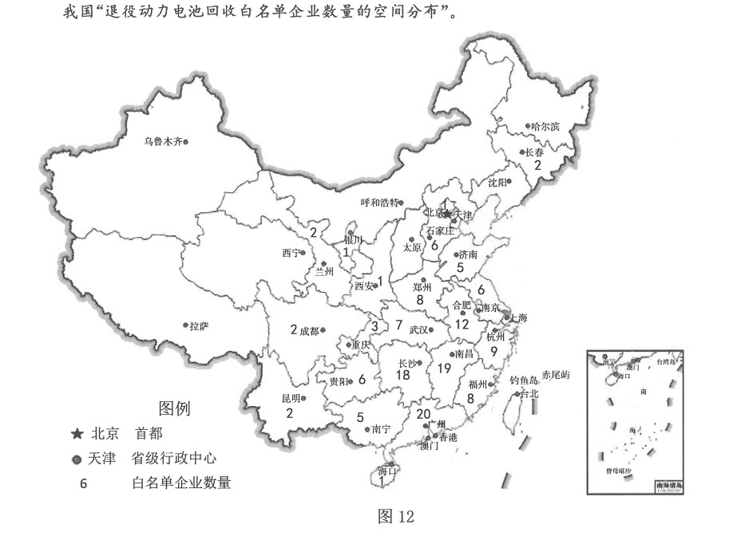
26-1描述我国退役动力电池回收白名单企业的空间分布特征。(4分）
市均分 | 班级均分
1.71 | 1.65
①空间分布不均，东部、中部多，东北、西部少（一多一少都正确即可得2分，如东多西少，东南多西北少。只写多不写少不得分，南多北少不得分）
②广东省数量最多（华南最多或广东,江西,湖南，安徽最多或新疆，西藏，青海，内蒙古最少也可得2分。答广州不得分）
【模板归纳】描述……空间分布特征：总、分、特

Slide 20
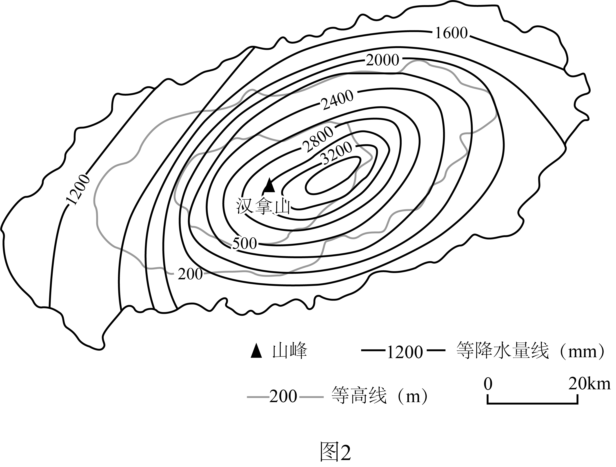
【真题链接】（2025.江苏）24-1：描述济州岛的年降水量空间分布特征（4分）。
①空间分布不均，
山地降水多，沿海降水少；
②山地东坡降水明显多于西坡。

Slide 21
材料一 动力电池是新能源汽车的核心部件，富含钗、令泉、钻等全属物质，当其容量下降至80％时即须退役。动力电池回收利用程度对环境保护、资源供给影响较大。相关部门陆续出台多项回收利用政策，补贴梯级利用的企业，并公布该领域回收的白名单企业。图12示意我国“退役动力电池回收白名单企业数量的空间分布“。
材料二 表2为我国退役动力电池主要回收利用方式对比情况。
回收利用方式 | 退役动力电池分类 |  | 应用方向
梯级利用 | 电池状态（实际容量／出厂容量） | 60%-80% | 大型储能电站、两轮电动车等
 |  | 20%-60% | 小型储能电站、通信基站等
 |  | 低于20% | 报废、拆解，回收铢、俚、钻等金属资源
传统资源再生 | 电池不分类 |  | 报废、拆解，回收铢、钮、钻等金属资源
26-2与“传统资源再生“模式相比，简述退役动力电池能够实现“梯级利用＂的条件。(6分）
市均分 | 班级均分
2.94 | 2

Slide 22
26-2与“传统资源再生“模式相比，简述退役动力电池能够实现“梯级利用＂的条件。(6分）
①政策支持力度大；
②技术水平的提升
③应用领域广/市场需求大；（每点2分，共6分）

Slide 23
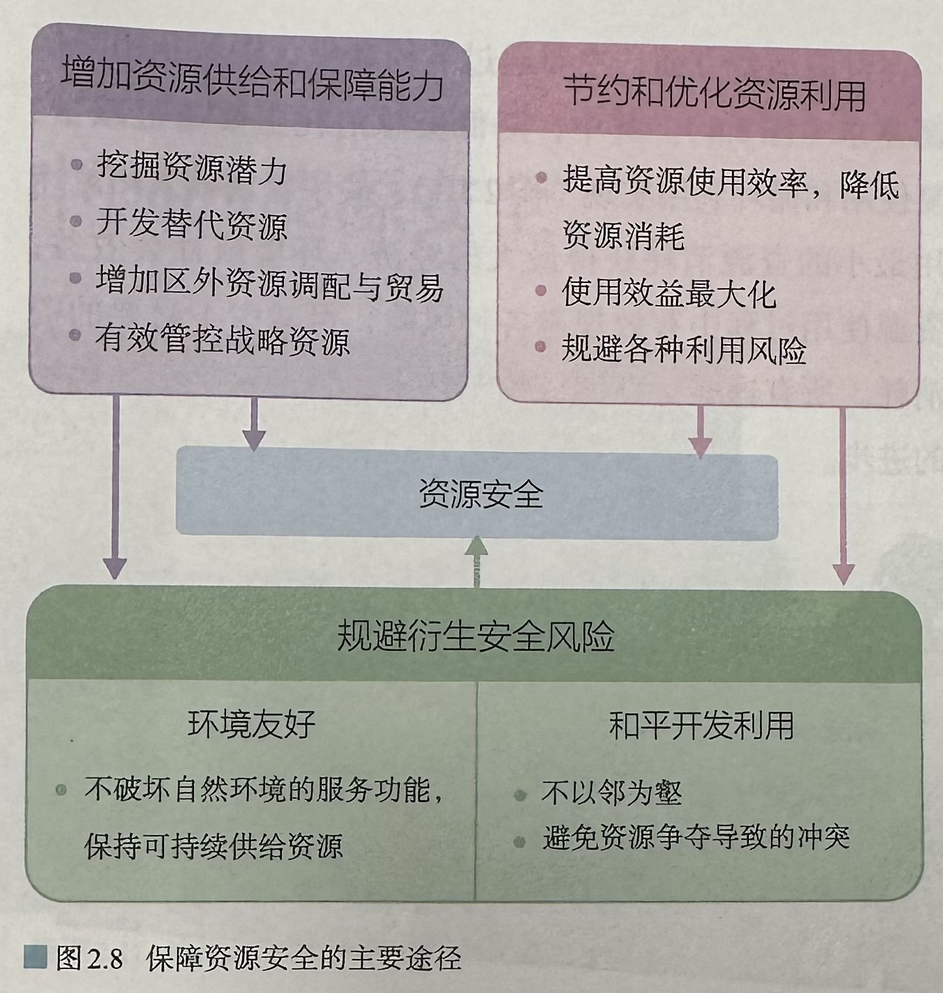
市均分 | 班级均分
2.72 | 2.55
26-3从资源安全角度，分析国家鼓励动力电池回收的意义。(6分）
【回归教材】《选必3》 P27
【审读材料】材料一第2行：动力电池回收利用程度对环境保护、资源供给影响较大。

Slide 24
26-3从资源安全角度，分析国家鼓励动力电池回收的意义。(6分）
①资源供给：回收提取镍、钴、锂等资源，增加国内资源供给；
②资源消费：通过回收资源，减少我国动力电池关联资源的消耗；（或提高资源利用率或减少资源浪费或节约资源）；
③环境保护：废电池的回收，减少环境污染（或重金属污染或土壤污染），利于保护环境；（或减少资源开采过程中对生态的破坏）
④自主保障：降低国际资源市场波动带来的风险（或缓解战略资源对外依赖或减少资源进口）；以上4点，任答3点，每点2分。

Slide 25
【归纳总结】知识点
【归纳总结】综合题答题方法

